Slide 1
სემინარი: 1. კარტოფილი და ფიტოფტორა 2. მიკროკლიმატური მიმოხილვა
მომხსენებელი: ნ.აფციაური

Slide 2
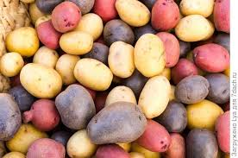

Slide 3
ისტორია
ევროპასა და შეერთებულ შტატებში, 1840-იან წლებამდე ფიტოფტორა პრაქტიკულად უცნობი დაავადება იყო, შემდეგ კი თითქმის ერთდროულად გამოჩნდა. ეპიფიტოტიების ტალღა იმდენად დამანგრეველი იყო, რომ შიმშილობა ევროპის ბევრ ქვეყანაში გავრცელდა. განსაკუთრებით ირლანდიაში, სადაც იმ დროისთვის კარტოფილი ერთ-ერთი ყველაზე მნიშვნელოვანი პროდუქტად ითვლებოდა.1845–1849 წლებში ფიტოფტორამ თითქმის სრულად გაანადგურა კარტოფილის მოსავალი. მთავრობისა და მრავალი კეთილ განწყობილი დახმარების მიუხედავად, ასობით ათასი ირლანდიელი ფაქტიურად გადარჩენის ზღვარზე იმყოფებოდა. ამ ეპიზოდს დიდი შიმშილი ან ირლანდიური კარტოფილის შიმშილი ერქვა.რის გამოც ირლანდიის მოსახლეობის ემიგრაციის რიცხვი დიდ ბრიტანეთსა და შეერთებულ შტატებში ათჯერ გაიზარდა. ცნობილია რომ ირლანდიიდან ემიგრანტების წილმა აშშ-ს აღმოსავლეთ სანაპიროზე მდებარე ქალაქების მოსახლეობაში 25% -ს მიაღწია. 150-ზე მეტი წლის განმავლობაში მიმდინარეობდა ფიტოფტორას ინტენსიური შესწავლა ბიოლოგიაში, ასევე პოპულაციურ ბიოლოგიაში. ამ დაავადების მცენარეში კულტივირება ბევრ გაურკვევლობას აჩენს, არ არის ცნობილი როგორ მოქმედებს პოპულაციურ სტრუქტურაზე მისი სიცოცხლისუნარიანობა ცალკეულ ეტაპზე, როგორია მისი გენეტიკური მექანიზმი აგრესიის ცვალებადობის მხრივ, კლონური სისტემის გადამრავლება ბუნებრივ პოპულაციაში, როგორ ყალიბდება ვეგეტაციური შეუთანხმობლობა, როგორია მისი როლი კარტოფილის და ტომატის პირველადი დაავადებისას. მიკროორგანიზმი Phytophtora infestans ადრე სოკოდ ითვლებოდა, მაგრამ დღეს ოომიცეტების მთელი ჯგუფი არ განიხილება სოკოს სამეფოს შემადგენლობაში, ახალი კვალიფიკაციის მიხედვით ის გაჰყავთ პროტისტას( Protista ) სამეფოში.

Slide 4
განვითარების ციკლი
ფიტოფტორას გამომწვევი აგენტი ზამთრობს ოოსპორების სახით ნიადაგში, მცენარეულ ნამსხვრევებზე, თესლებზე (პომიდვრის და ბადრიჯნის შემთხვევაში) და მიცელიუმის სახით ტუბერში (კარტოფილის შემთხვევაში). გაზაფხულზე, როდესაც ტენიანობა და ტემპერატურა იზრდება , ოოსპორები იღვრებიან და წარმოქმნიან საყრდენ მილებს. სპორანგია წარმოიქმნება მილების ბოლოებზე. ისინი ავითარებენ მოძრავ ზოოსპორებს ფანტელებით. წვიმის ან ნისლის დროს ზოოსპორები აქტიურად ან პასიურად შედიან მცენარეების არაინფიცირებულ ადგილებში (ეს შეიძლება იყოს ფოთლები, ღეროები და ბოლქვნაყოფები) და ვრცელდებიან, ისინი ქმნიან ახალ მიცელიუმს, რომელიც ვითარდება უჯრედშორის სივრცეებში. დროთა განმავლობაში მიცელიუმი იზრდება ფოთლის ან ღეროვანი ქსოვილის მთელ ნაწილში და წარმოქმნის ზოოსპორანგიოფორებს, რომლებიც აჭრელებენ ეპიდერმისს ან გადიან სტომატოზებში

Slide 5
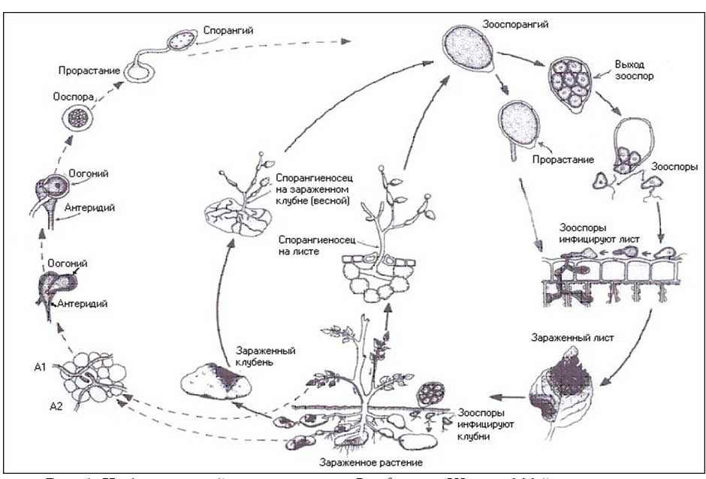

Slide 6
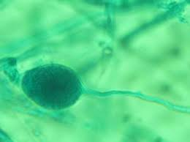
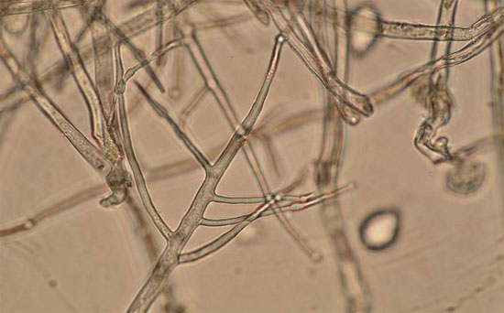

Slide 7
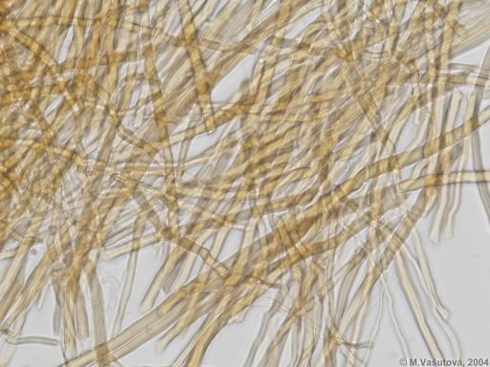
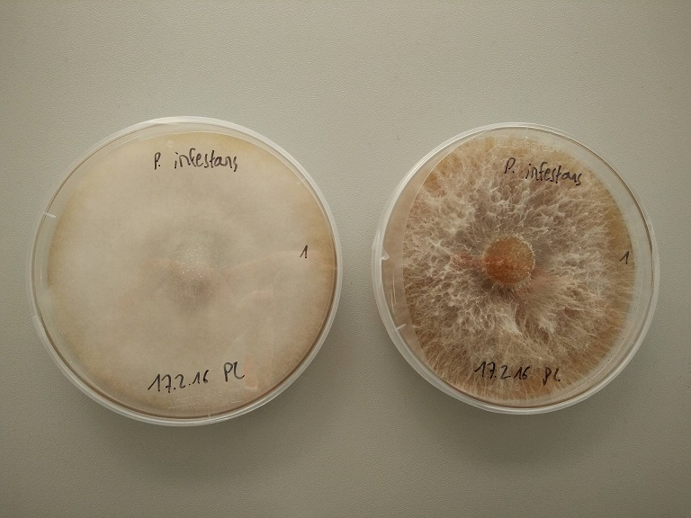

Slide 8
ზოოსპორანგიოფორები Phytophtora infestans- ში არის მარტივი ან ბოლოში ტოტი. მათზე წარმოიქმნება ლიმონის ფორმის ან კვერცხუჯრედის ზოოსპორანგია გლუვი გარსით და გამოხატული "ცხვირით". აღმოცენებული ზოოსპორანგია შეიძლება ჩამოყალიბდეს: 4⁰-12⁰C ტემპერატურაზე. მოძრავი ზოოსპორა შეიძლება ჩამოირეცხოს წვიმით და ქარმა ნისლის წვეთების მეშვეობით დააინფიციროს გარშემო ყველაფერი; ფიტოფტორას განვითარების ეს მარტივი არასექსუალური ციკლი შეიძლება ბევრჯერ განმეორდეს სეზონზე. გამომწვევის გამრავლების დროს წარმოქმნილი სპორების რაოდენობა უბრალოდ უზარმაზარია:
დადგენილია, რომ ჰექტარზე კარტოფილის ბუჩქზე 40 ლაქა წარმოქმნის 8•1012 სპორანგიებს და თითოეული ქმნის რამდენიმე ათეულ ზოოსპორას ან ახალ ყლორტს. უსქესობის გარდა, Phytophtora infestans ასევე შეუძლია სქესობრივი გამრავლება. მისთვის აუცილებელია, რომ არსებობდეს პოპულაციაში ორი ტიპის დაწყვილების ნიმუშები - მათ პირობითად A1 და A2 უწოდებენ. ერთი ქმნის ოოგონიას (ეს არის ქალის გამეტების წყარო), ხოლო მეორე - ანტერიდიას (ეს არის მამრობითი გამეტების წყარო). სასქესო უჯრედების შერწყმის შემდეგ წარმოიქმნება სქელი გარსის მქონე ოოსპორი, რომელსაც შეუძლია გადარჩეს ხანგრძლივი გვალვით, ხოლო ფიტოფთორას ზოგიერთ რასაში, დაბალი ტემპერატურაზეც.

Slide 9
არსებობს ასევე ლაბორატორიული შეფასების მეთოდი, რომელიც ზოგიერთ ქვეყანაში იქნა მიღებული და განიხილება როგორც პათოგენის გამძლეობის ტესტირება, ფოთლის ნეკროზულ ადგილზე და სპორების გავრცელების ინტესივობის ვიზუალური შეფასება. მეთოდის უარყოფითი მხარეა ინფექციური ციკლის შესწავლილი პარამეტრების სიმცირე.
ეს არის ლაბორატორიული- ველის მეთოდი,რომელიც ემყარება კარტოფილის ცალკეული ფოთლების ერთობლივ გამოყენებას, ხელოვნურ ინფექციას და მათემატიკურ მოდელს, რომელიც გულისხმობს დაავადების განვითარებას სტანდარტულ მეტეოროლოგიურ პირობებში, პირველად ინფექციას მოცემულ დონეზე.

Slide 10
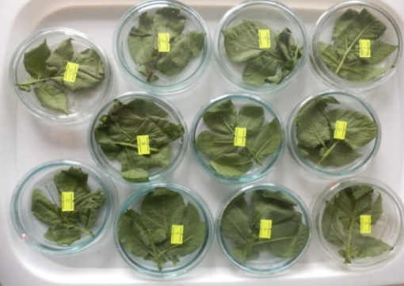
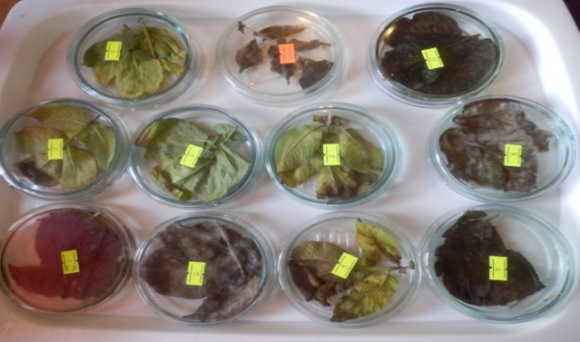
ამრიგად, კარტოფილის ფიტოფტოროზი იყო და რჩება ყველაზე მნიშვნელოვან დაავადებად, რომელიც სერიოზულ ზიანს აყენებს კარტოფილის მოსავალს.
დღემდე არ არის პასუხგაცემული ისეთი მნიშვნელოვანი პრაქტიკული კითხვები,როგორიცაა პარაზიტის აგრესიულობის გენეტიკური მექანიზმი ან ეროზია, თუ არა სპეციფიკური გამძლეობის კარტოფილი. სიღრმისეული და გაფართოებული კვლევები კარტოფილის ფიტოფტორაზე, მეცნიერებს როგორც დაავადება ახალი ამოცანების წინაშე აყენებს.

Slide 11
გავრცელება და ბრძოლის ღონისძიებები
კარტოფილის ძირითად დაავადებად გავრცელებისა და მავნეობის თვალსაზრისით ისევ რჩება ფიტოფტოროზი(Phytophtora infestants).რომლის გავრცელების ინტესივობა უშუალოდ დამოკიდებულია ატმოსფერულ მოვლენებზე. (ტემპერატურა, ტენიანობა, წვიმიანი დღეები და სხვა.ის ვლინდება ყვავილობის ფაზაში, თავს ინახავს კარტოფილის ტუბერში მიცელიით და ნიადაგში (მეორადი ინფექცია) ოოსპორებით. მიცელიუმის სპეციალური ტოტები, სახელწოდებით ჰაუსტორია, აღწევს მცენარეებში, მუწუკების ან მექანიკური დაზიანების შედეგად და ვითარდება უჯრედშორის სივრცეში ფოთლების, ღეროების და ნაყოფების შიგნით (კარტოფილის დაზიანების შემთხვევაში, აგრეთვე ბოლქრვნაყოფების შიგნით). ფიტოფტოროზი ფოთოლზე ძირითადად ფოთლის კიდეებზე ჩნდება. თავდაპირველად იგი სველი მუქი ფერის ცალკეულ დიდ ლაქას წარმოადგენს. სოკო ხელსაყრელ პირობებში მოხვედრისას ვითარდება ფოთლის ქვედა მხარეს ლაქის პერიფერიაზე თეთრი აბლაბუდასებრი ფიფქის სახით, რომელიც შედგება ზოოსპორანგიუმებისაგან, საიდანაც წარმოიქმნება ზოოსპორები. დაზიანებული ფოთლები სწრაფად შავდება, კვდება და ხმება (ან ლპება) მოკლე დროში იგი ვრცელდება მთლიანად ღეროსა და ფოჩზე. საინკუბაციო პერიოდი 4 დღეა, როდესაც დღე-ღამეში ჰაერის საშუალო ტემპერატურა 18-20⁰C აღწევს. Phytophtora infestants-ით კარტოფილის ბოლქვები მინდორში ავადდება. დაავადებული ბოლქვების ზედაპირზე შეიმჩნევა მუქი ან ტყვიისებრ-ნაცრისფერი ჩაზნექილი ლაქა. ბოლქვის გაჭრისას ლაქის ქვეშ ჩანს ჟანგისფრად შეფერილი რბილობი (დამპალი ქსოვილი), რომელიც ცენტრისკენ ენისებრი ფორმით ვრცელდება და მთლიანად მოიცავს კარტოფილის ბოლქვს. ნ.ა. ნაუმოვას მიხედვით დაავადება დამოკიდებულია ტემპერატურაზე: 10⁰C ტეპერატურაზე დასნებოვნება ხდება 3 სთ განმავლობაში, 15 ⁰C – 2სთ განმავლობაში, ხოლო 20-25⁰C – 1.5 სთ განმავლობაში.

Slide 12
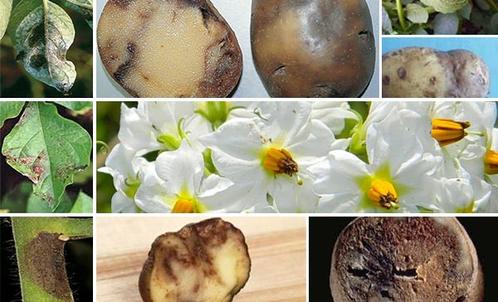
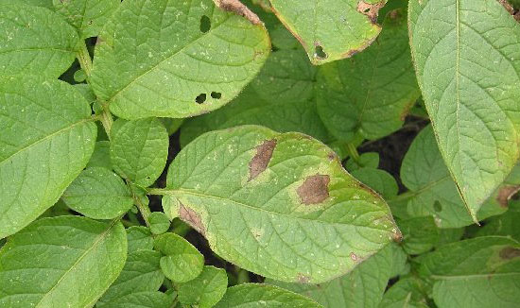
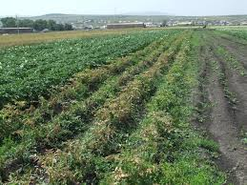
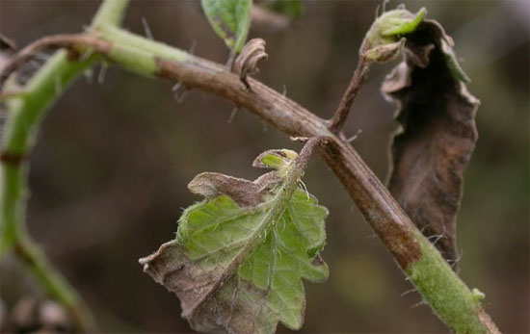
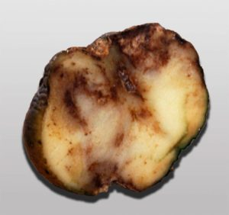

Slide 13
იმის გამო, რომ თავიდან ავიცილოთ ფიტოფტორას გადაზამთრება ნიადაგში, პირველი და აუცილებელია შემოდგომის ბოლოს დაიფაცხოს ნაკვეთი რითაც უმჯობესდება ნიადაგის აერაცია და მცირდება ფიტოფტორას ნიადაგში სიცოცხლის უნარიანობა.რაც შეეხება ბრძოლის ღონისძიებებს, მნიშვნელოვანია ფიტოფტორას ნიშნების გამოვლენისთანავე მოსახლეობაშიც და ნაკვეთებშიც ერთდროულად მოხდეს შეწამვლითი ღონისძიებების ჩატარება რადგან დაავადებისათვის შექმნილ ხელსაყრელ პირობებში ის ისევ იჩენს თავს, რის გამოც შეუძლებელია ამ კულტურის თესლბრუნვისა და სანერგეს იზოლაციური სივრცის მეცნიერული დასაბუთება.

Slide 14
კლიმატური მიმოხილვა
ვეგეტაციის პერიოდში მოსული ნალექის რაოდენობა, აქტიურ ტემპერატურათა ჯამი და ტემპერატურის აბსოლუტური მინიმუმის საშულო, ეს არის ის მნიშვნელოვანი პარამეტრები რის საფუძველზეც 70-იან წლებში პირველად მოხდა საქართველოს აგროკლიმატური დარაიონება
მომატებულია თავსხმა ნალექიანი (50მმ და მეტი) დღეების მოხდენის ალბათობა. თუ 1966-1990 წლებში ასეთი მოვლენა მხოლოდ ერთხელ იყო ბოლო 5 წელიწადში უკვე 2-ჯერ განმეორდა. უკანასკნელ პერიოდში (2000-2015 წლებში) 100 მმ-ზე მეტი ნალექიანი დღეები ორჯერ მოიმატა 1966-2000 წლებთან შედარებით. ბოლო 10 წლის განმავლობაში მაის-ივნისში მოსული ნალექების რაოდენობა 9%-ით და ბოლო 5 წლის მონაცემებით 18%-ით გაიზარდა. თუ ადრე კარტოფილის ფიტოფტორას გავრცელებისათვის ოპტიმალური პირობები იყო 3⁰-25⁰C , იმდენად აგრესიული გახდა,რომ თითქმის ამინდს არ ემორჩილება და შეუძლია გავრცელდეს ჰაერის ტემპერატურის ფართო დიპაზონში 1,5⁰-დან 30⁰ C-მდე, ასევე მოსული ნალექების მიხედვით სოკოს გავრცელების არეალი საგრძნობლად იცვლება და მოსავლის დანაკარგი 70%-მდე აღწევს.დაკვირვებებმა აჩვენა, რომ ფიტოფტორას ეპიფიტოტია 4-5 წლის განმავლობაში გვახსენებს თავს

Slide 15
# | ხეხილის დასახელება | განვითარების ოპტიმალური ტემპერატურა | ჰაერის ოპტიმალური ტენიანობა | საჭირო აქტიურ ტემპერატურათა ჯამი | კრიტიკულ ტემპერატურული მინიმუმი | კრიტიკულ ტემპერატურული მაქსიმუმი
1 | ვაზი | 25-30⁰ С | 60-65% | 2200⁰-3200°С | 18°С (-23, -29 °С მოსვენების პერიოდი) | 41-43°С
2 | თხილი | 7-35°С | 82% | 3800-4500°С | -5იშვიათად-13°С | 41°С
3 | ფეიხოა | 18-25°С | 65-85% | 3500-4500°С | -16-(-18)°С | 35°С
4 | კივი | 15°С | 60-80% | 4000-4800°С | -17°С | 38-40°С
5 | ლურჯი მოცვი | 20-25°С | 75-85% | 1500-2000°С | -20°С | 35°С
6 | ლიმონი | 25 °С | 15-85% | 4000-4800°С | -8,-9°С (ფესვის ყელამდე) | 24-29°С
7 | მანდარინი | 25°С | 15-85% | 4000-4800°С | -12°С | 24-29°С
8 | სუპტროპიკული ხურმა | 25°С | 15-85% | 4000-4300°С | -25°С | 24-29°С
 | მიკროკლიმატის მონაცემები | 17°С | 50-80% | 1550-2500°С | -14°С | 37°С

Slide 16
საერთაშორისო სურსათის ორგანიზაციების ექსპერტები ვარაუდობენ რომ 2030 წლის შემდეგ პლანეტის უმრავლეს რეგიონში სასოფლოსამეურნეო კულტურების მოსავლიანობა საგრძნობლად შემცირდება კლიმატის ცლილების გამო, ამიტომ მთელ მსოფლიოს ამ მიმართულებით მოუწევს ახალ კლიმატურ პირობებთან ადპტირება.

Slide 17
მადლობა

